Slide 1
ÖZYİNELEME İLE ARİTMETİK
Yılmaz KILIÇASLAN

Slide 2
DOĞAL SAYILAR
7’nin doğal sayı olup olmadığının sorgulanması:
Doğal sayıları tanımlayan bir prosedür:
?- trace, natural_number(7).
Call: (11) natural_number(7) ? creep
Call: (12) _33588 is 7+ -1 ? creep
Exit: (12) 6 is 7+ -1 ? creep
Call: (12) natural_number(6) ? creep
Call: (13) _33726 is 6+ -1 ? creep
Exit: (13) 5 is 6+ -1 ? creep
Call: (13) natural_number(5) ? creep
Call: (14) _33864 is 5+ -1 ? creep
Exit: (14) 4 is 5+ -1 ? creep
Call: (14) natural_number(4) ? creep
Call: (15) _34002 is 4+ -1 ? creep
Exit: (15) 3 is 4+ -1 ? creep
Call: (15) natural_number(3) ? creep
Call: (16) _34140 is 3+ -1 ? creep
Exit: (16) 2 is 3+ -1 ? creep
Call: (16) natural_number(2) ? creep
Call: (17) _34278 is 2+ -1 ? creep
Exit: (17) 1 is 2+ -1 ? creep
Call: (17) natural_number(1) ? creep
Call: (18) _34416 is 1+ -1 ? creep
Exit: (18) 0 is 1+ -1 ? creep
Call: (18) natural_number(0) ? creep
Exit: (18) natural_number(0) ? creep
Exit: (17) natural_number(1) ? creep
Exit: (16) natural_number(2) ? creep
Exit: (15) natural_number(3) ? creep
Exit: (14) natural_number(4) ? creep
Exit: (13) natural_number(5) ? creep
Exit: (12) natural_number(6) ? creep
Exit: (11) natural_number(7) ?
% Base Clause
natural_number(0).
% Recursive Clause
natural_number(N):-
N > 0,
M is N - 1,
natural_number(M).
0’ın doğal sayı olup olmadığının sorgulanması:
?- natural_number(0).

Slide 3
TOPLAMA İŞLEMİ
Toplama işlemini tanımlayan bir prosedür:
Etkisiz eleman ile toplama:
% Base Clause
add(0, R, R).
% Recursive Clause
add(N, M, R):-
natural_number(N),
natural_number(M),
N1 is N - 1,
add(N1, M, R1),
R is R1 + 1.
?- add(0, 5, R).
R = 5
İki sayının toplanması:
?- add(7, 5, R).
R = 12

Slide 4
ÇARPMA İŞLEMİ
Çarpma işlemini tanımlayan bir prosedür:
Yutan eleman ile toplama:
% Base Clause
multiply(0, _, 0).
% Recursive Clause
multiply(N, M, R):-
natural_number(N),
natural_number(M),
N1 is N - 1,
multiply(N1, M, R1),
add(R1, M, R).
?- multiply(0, 5, R).
R = 0
İki sayının çarpımı:
?- multiply(7, 5, R).
R = 35

Slide 5
ÜS ALMA İŞLEMİ
Üs alma işlemini tanımlayan bir prosedür:
0⁵:
% Base Clauses
exponent(0, M, 0):- M > 0.
exponent(N, 0, 1):- N > 0.
% Recursive Clause
exponent(N, M, R):-
N > 0,
M > 0,
M1 is M - 1,
exponent(N, M1, R1),
multiply(R1, N, R).
?- exponent(0, 5, R).
R = 0
5⁰:
?- exponent(5, 0, R).
R = 1
5³:
?- exponent(5, 3, R).
R = 125
0⁰:
?- exponent(0, 0, R).
false

Slide 6
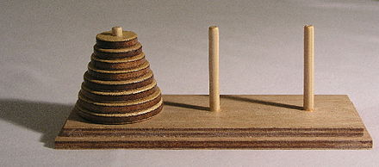
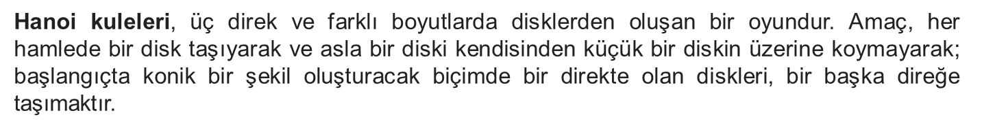
HANOİ KULELERİ
FONKSİYON TANIMI:
PROLOG KODU:
hanoi(1, _, _, _).
hanoi(N,A,B,C):- M is N - 1,
hanoi(M, A, C, B),
hanoi(1, A, B, C),
hanoi(M, B, A, C).
hanoi(n) =
1 eğer n = 1
2. hanoi(n-1) + 1 eğer n > 1
PSEUDO KOD:
function hanoi is:
input: integer n, such that n >= 1
1. if n is 1 then return 1
2. return [2 * [call hanoi(n-1)] + 1]
end hanoi

Slide 7
BİLGİSAYAR BİLİMLERİ
BİLGİSAYAR BİLİMLERİ
BİLGİSAYIM KURAMI
ENFORMASYON KURAMI
HESAPLANABİLİRLİK KURAMI COMPUTABILITY
KARMAŞIKLIK KURAMI
(ÖZYİNELEMELİ FONKSİYON TEORİSİ)

Slide 8
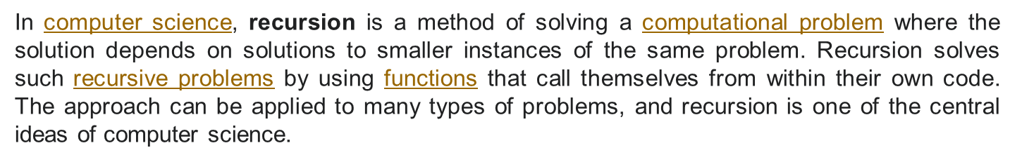
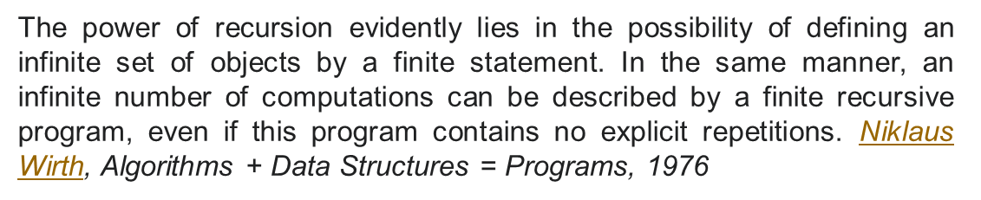
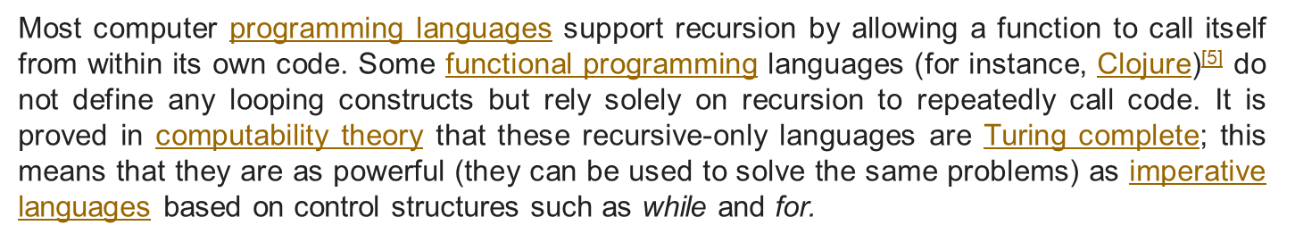
BİLGİSAYAR BİLİMLERİ VE ÖZYİNELEMELİ FONKSİYONLAR

Slide 9
İKİ TÜR ÖZYİNELEMELİ FONKSİYON
ÖZYİNELEMELİ FONKSİYONLAR
PRIMITIVE
NON-PRIMITIVE
(Hepsi hesaplanabilir.)
(Hepsi hesaplanamaz değildir.)

Slide 10
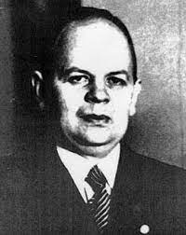

ACKERMANN FONKSİYONU
Definition of Ackermann’s function:
Code to implement Ackermann’s function:
% Base Clause
Ack(0, j) = j+1 for j ≥ 0
% Recursive Clauses
Ack(i, 0) = Ack(i-1, 1) for i > 0
Ack(i, j) = Ack(i-1, Ack(i, j-1)) for i, j > 0
int ack(int i, int j)
{
if (i == 0 && j >= 0)
return j + 1;
if (i >= 0 && j == 0)
return ack(i-1, 1);
if (i > 0 && j > 0)
return ack(i-1, ackermann(i, j-1));
}
Nested Recursion

Slide 11
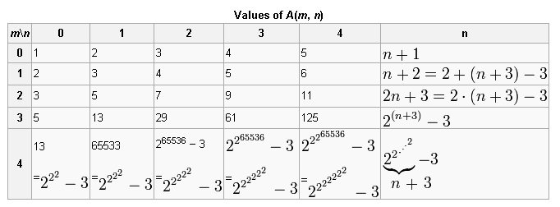
ACKERMANN FONKSİYONUNUN HESAPLANMASI
Küçük Sayılar için Ackermann Fonksiyonunun Ürettiği Değerler:¹
Super Exponentiation
1 https://helloacm.com/ackermann-function/

Slide 12
ACKERMANN FONKSİYONU
Ackerman fonsiyonunu tanımlayan bir prosedür:
% Base Clause
ackermann(0, M, R):-
M >= 0,
R is M + 1.
% Recursive Clauses
ackermann(N, 0, R):-
N > 0,
N1 is N - 1,
ackermann(N1, 1, R).
ackermann(N, M, R):-
N > 0,
M > 0,
M1 is M - 1,
ackermann(N, M1, R1),
N1 is N - 1,
ackermann(N1, R1, R).

Slide 13
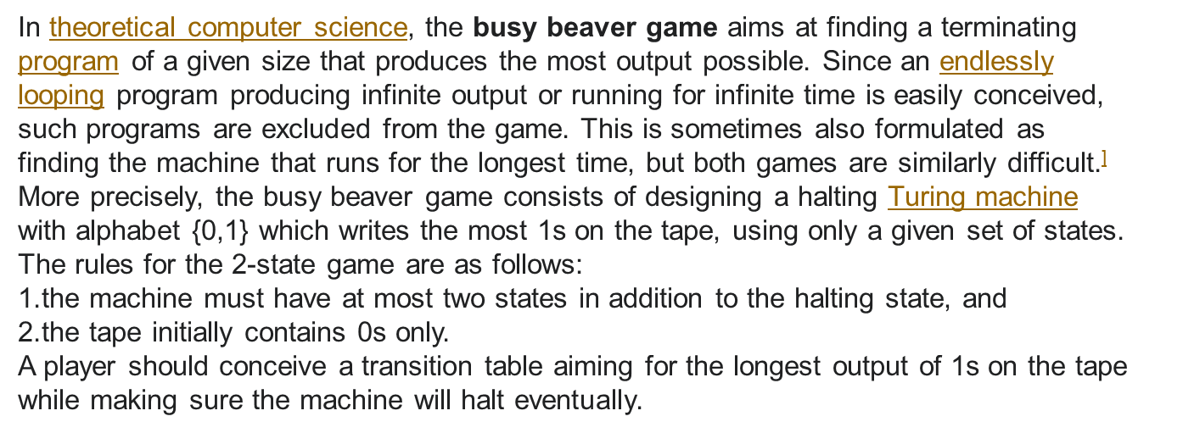
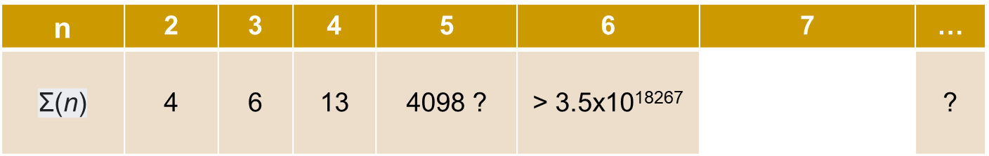
ÇALIŞKAN KUNDUZ PROBLEMİ
The Busy Beaver Function:
¹⁸⁷⁰⁵³⁵³
¹⁰
¹⁰
¹⁰
10

Slide 14
ALIŞTIRMALAR
Translate the rules in the Prolog programs above into FOL.
Examine all the functions we saw in terms of the number of inferences needed for their computation.

Slide 15
KAYNAKÇA
Sterling, L. and Shapiro E. (1986) The Art of prolog. Cambridge, Massachusetts: MIT Press.
https://helloacm.com/ackermann-function/

Slide 16
TEŞEKKÜRLER!

